Slide 1



iM DiGital Banker Academy
비트코인 주가 예측을 위한 머신러닝 기술 활용
겨울은 윈터조
Date
박훈석 정민관 이 현 신영섭
2024년 12월 13일

Slide 2

TABLE OF
CONTENTS
01
프로젝트 개요
02
프로젝트 팀 구성 및 역할
03
프로젝트 수행 절차 및 방법
04
결론
05
소감 및 부록
본 정보는 투자 권유를 목적으로 하지 않으며, 투자 결정은 본인의 판단에 따라 신중히 이루어져야 합니다.

Slide 3

CHAPTER 1
프로젝트 개요
01
주제 선정 배경
가상화폐 시장의 급격한 가격 변동과 투자자의 비합리적 의사 결정 문제를 해결하기 위한 객관적 분석의 필요성 대두
02
프로젝트 목표
비트코인 가격 추세를 예측하는 이진분류 모델 학습

Slide 4





CHAPTER 1
프로젝트 팀 구성 및 역할
“겨울은 윈터조”
박훈석(팀장)
정민관
이 현
신영섭
이곳에 전략의 상세 내용을 입력해 주세요. 이곳에 해당 전략 설정의 구체적인 근거를 입력해 주세요.
- 프로젝트 관리(PM)
- 데이터 베이스 설계 및 관리
- 데이터 분석 및 전처리
- 데이터 베이스 설계 및 관리
- 도메인 분석
- 머신러닝 모델링
- 머신러닝 모델링
- 업비트 API 연동 및 관리
－발표

Slide 5
CHAPTER 1
프로젝트 일정
６(금) ~ ９(월)
10(화) ~ 12(목)
데이터수집
모델링
- 필요 데이터 및 수집 절차 정의
- 외부 데이터 수집
- 모델 학습
2024년 12월
2025년 01월
5(목) ~ 6(금)
9(월) ~ 10(화)
12(목) ~ 13(금)
사전기획
데이터 전처리
모델 평가 비교
- 프로젝트 기획 및 주제선정
- 기획안 작성
- 데이터 정제 및 정규화
- 모델 평가 및 PPT 작성
- 각 모델들의 성능 비교
07

Slide 6
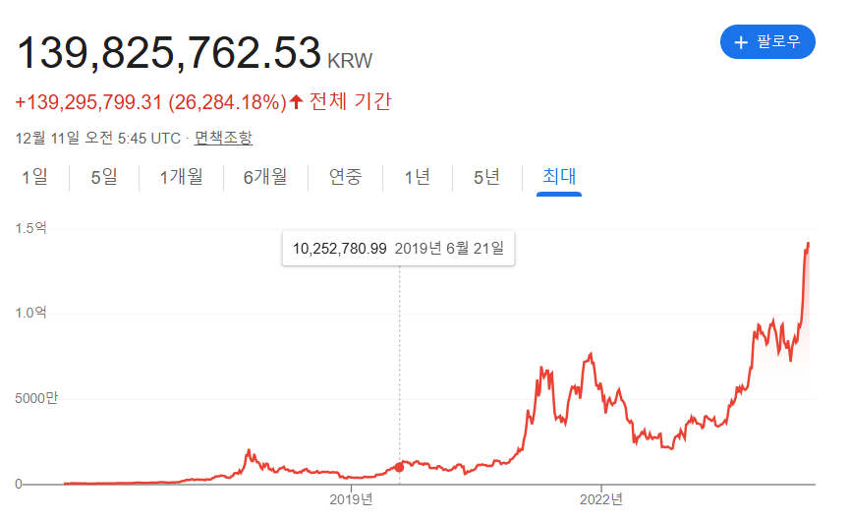
CHAPTER2
주제 선정 배경
CHAPTER 1
가상화폐 시장의 특성
24시간 연중무휴 글로벌 시장
예측하기 어려운 급격한 가격 변동
투자자들의 비합리성
FOMO(Fear of Missing Out) 현상
과신뢰 편향
시장의 문제점
높은 변동성으로 인한 투자자 스트레스 증가
감정적, 충동적 매매 결정

Slide 7
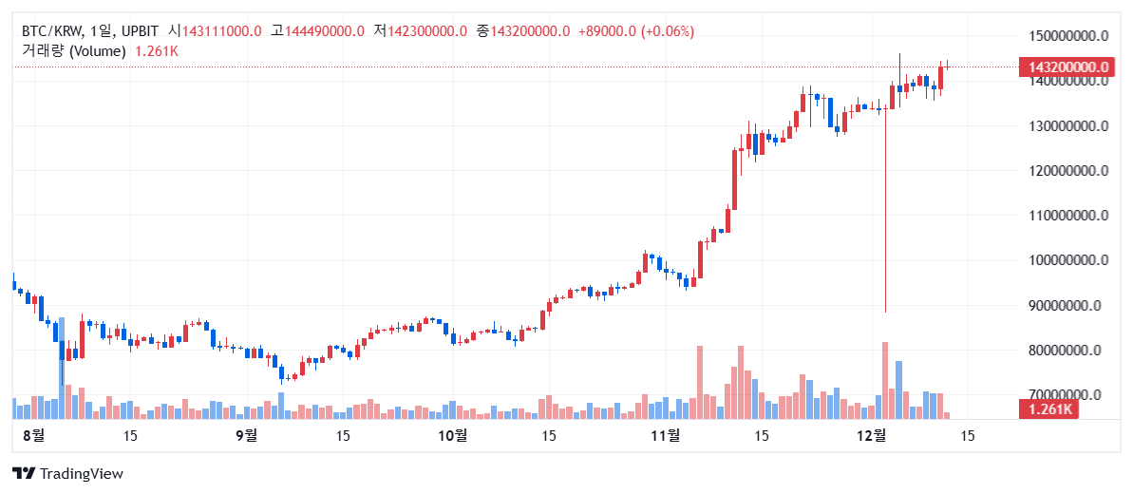
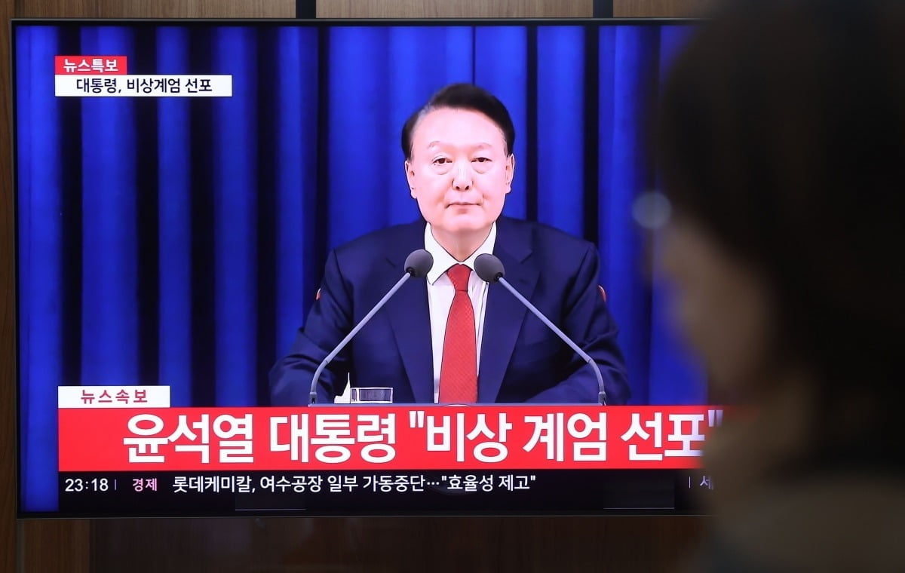
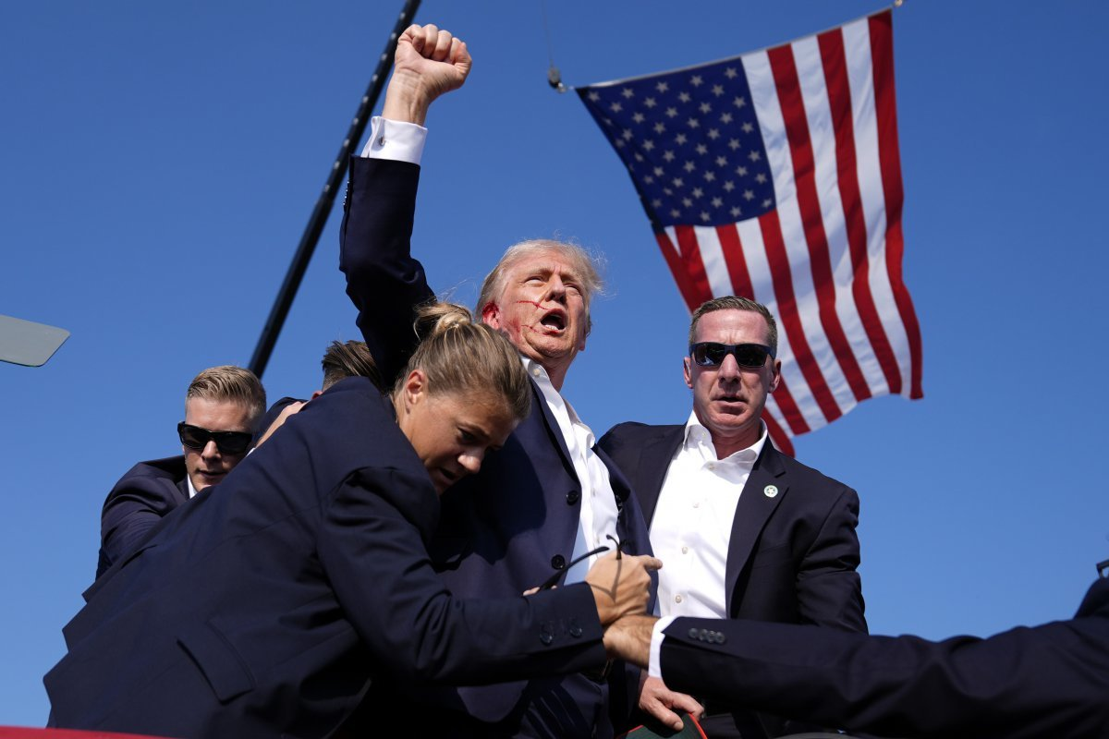
CHAPTER 2
2024년 비트코인 현황
2024.12.03 계엄령 선포
2024.11.06 트럼프 당선

Slide 8
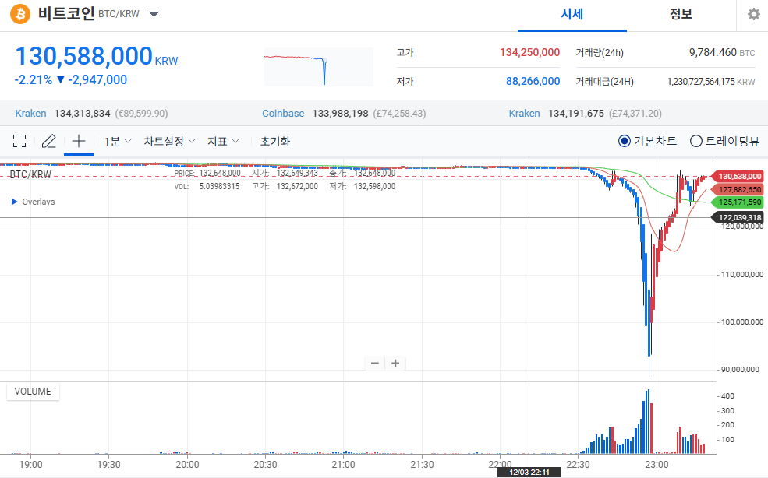
CHAPTER 2
2024년 비트코인 현황
2024.12.03 계엄령 선포 당시 비트코인 시세

Slide 9

CHAPTER 2
프로젝트 목표
01
02
03
학습 모델을 바탕으로
실제 비트코인 거래에 적용
머신러닝 기반의 가격 방향성 예측 모델 학습
데이터 분포 분석을 통한 비트코인 가격 특성 이해

Slide 10


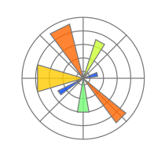



CHAPTER 3
프로젝트 수행 절차 및 방법
01
EDA 학습 데이터 소개
02
머신러닝 모델 학습 및 평가
02

Slide 11

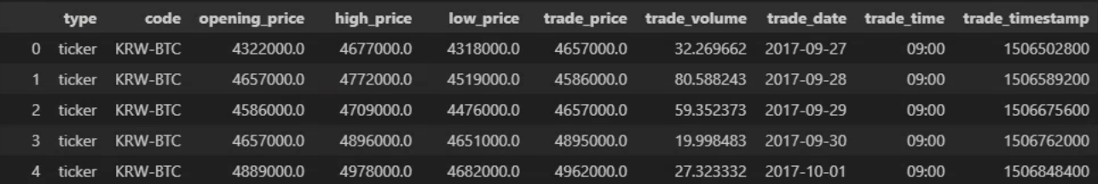
CHAPTER 3
EDA
데이터 확인
업비트 API
2017-09-26 ~ 2024-12-11
일봉 / 09시 기준
컬럼 : 날짜, 시가, 종가, 최고가, 최저가, 거래량, 거래 날짜, 거래 시간, 거래 발생 시점
Notes:
프로젝트 수행 절차 및 방법

Slide 12

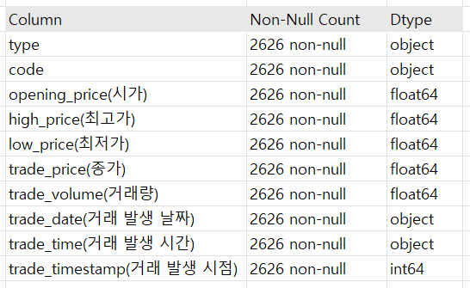
CHAPTER 3
EDA
데이터 소개
데이터 개수 : 2626
결측치 없음

Slide 13
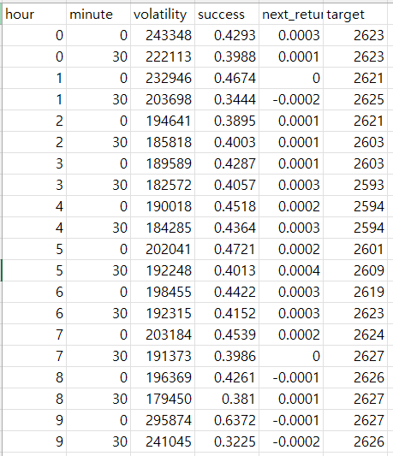
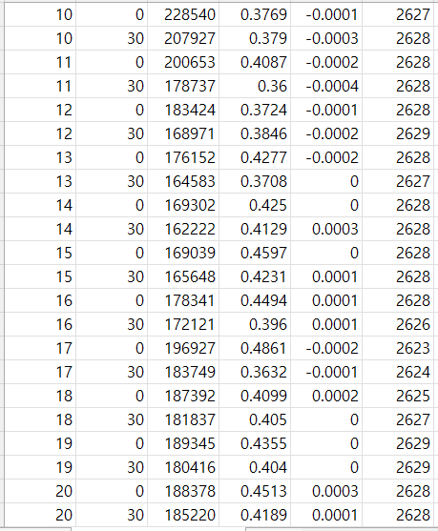
CHAPTER 3
EDA
데이터 소개
일봉을 선택한 이유
- 그래프 시각화의 어려움, 모델 적용 어려움
09시가 기준이 되는 이유
- success(돌파 성공률)이 제일 높은 시간
Notes:
프로젝트 수행 절차 및 방법

Slide 14
CHAPTER 3
EDA
컬럼에 대한 설명
opening_price : 시가, 거래가 시작될 때의 가격
high_price : 최고가, 해당 기간 동안 기록된 가장 높은 가격.
low_price : 최저가, 해당 기간 동안 기록된 가장 낮은 가격.
trade_price : 종가, 거래가 종료된 시점의 가격
trade_volume : 거래량, 해당 기간 동안 거래된 총 거래량(비트코인의 개수).
trade_date : 거래 발생 날짜
trade_time : 거래 발생 시간,
trade_timestamp : 거래 발생 시점, 거래가 발생한 시점을 밀리초 단위로 기록한 Unix 타임스탬프.

Slide 15
CHAPTER 3
EDA
데이터 소개
종가 : 하루 동안의 모든 거래활동이 종합된 최종 합의가격, 시장의 실질적인 방향성을 반영하는 지표
종가는 시장 심리의 종합적 반영, 기술적 분석의 기준점 제공, 그리고 투자 성과 측정이라는 세 가지 핵심적인 역할을 수행하면서, 분석하는데 있어 가장 신뢰할 수 있는 기준점으로 자리잡음.

Slide 16
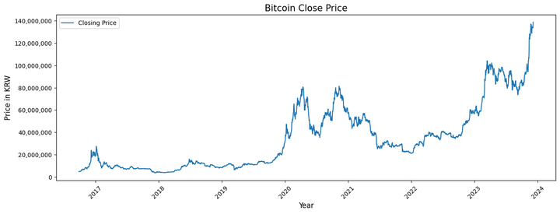
CHAPTER 3
EDA
비트코인 시세 추이

Slide 17
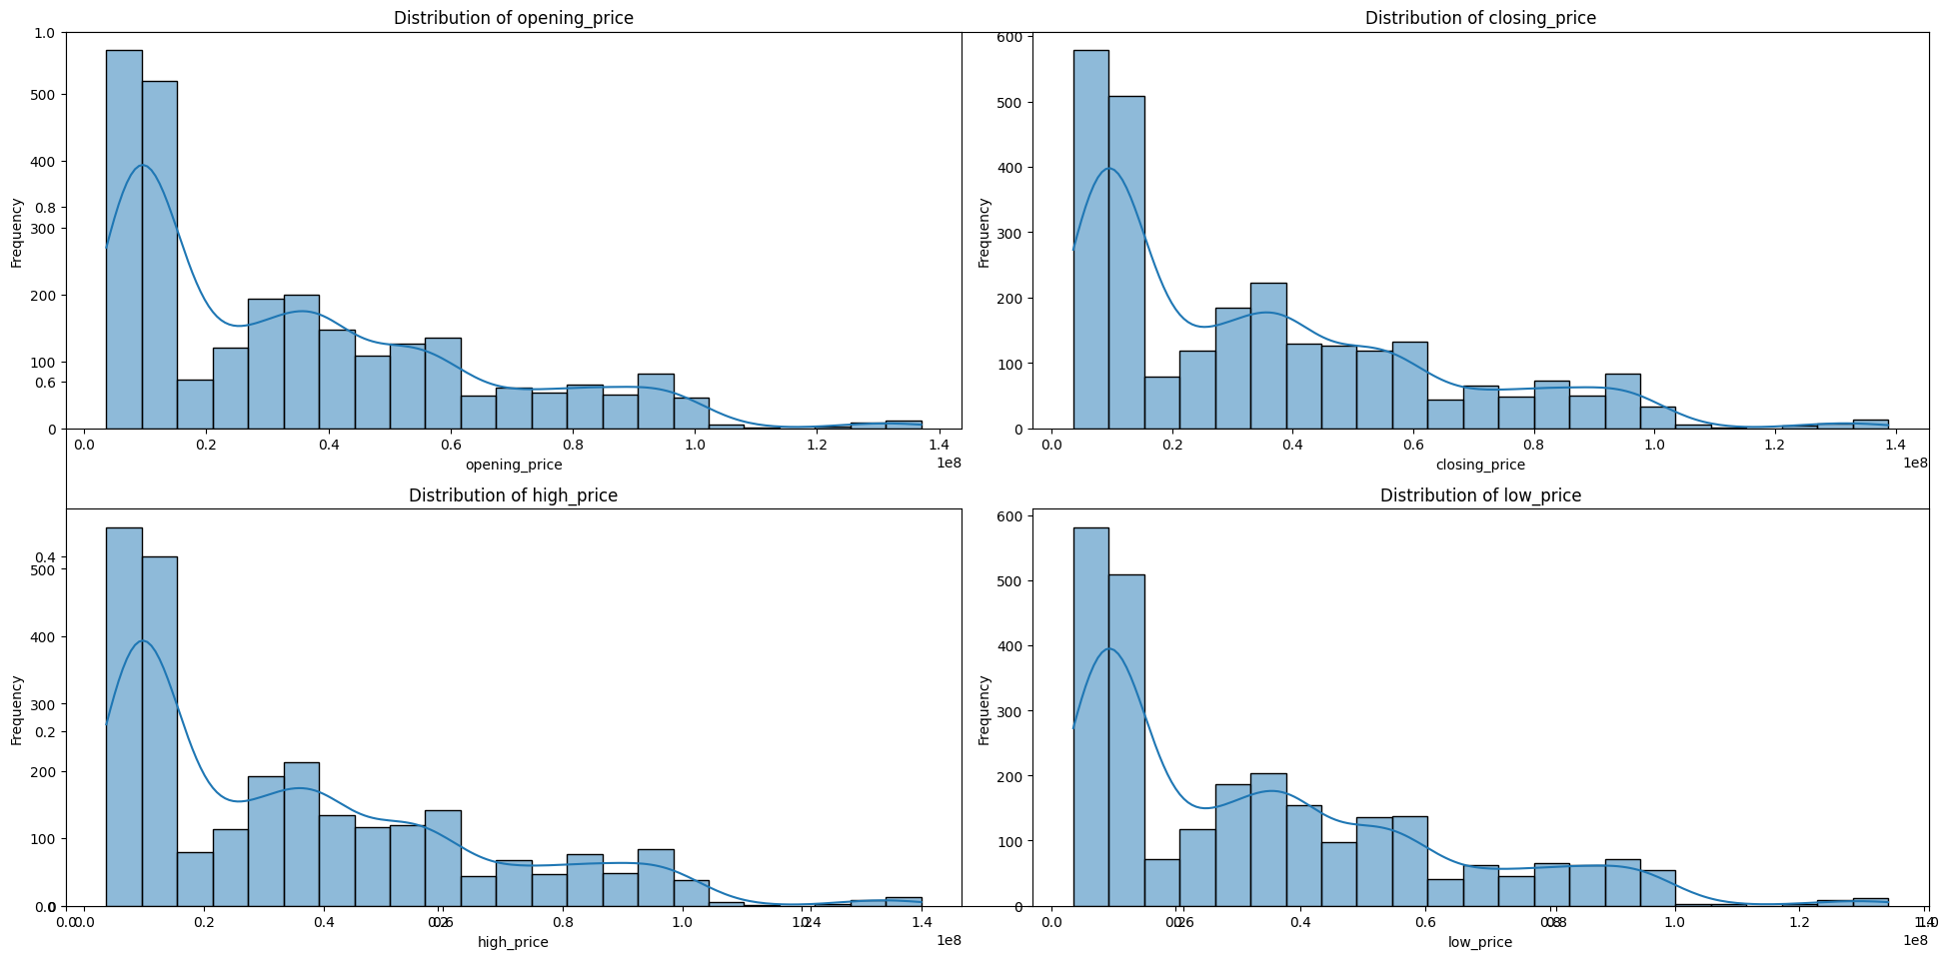
CHAPTER 3
EDA
비트코인 시세 관련 컬럼 분포
시가, 종가, 최고가, 최저가 분포
시계순으로 시가, 종가, 최고가, 최저가 대체적으로 비슷한 양상을 보임

Slide 18
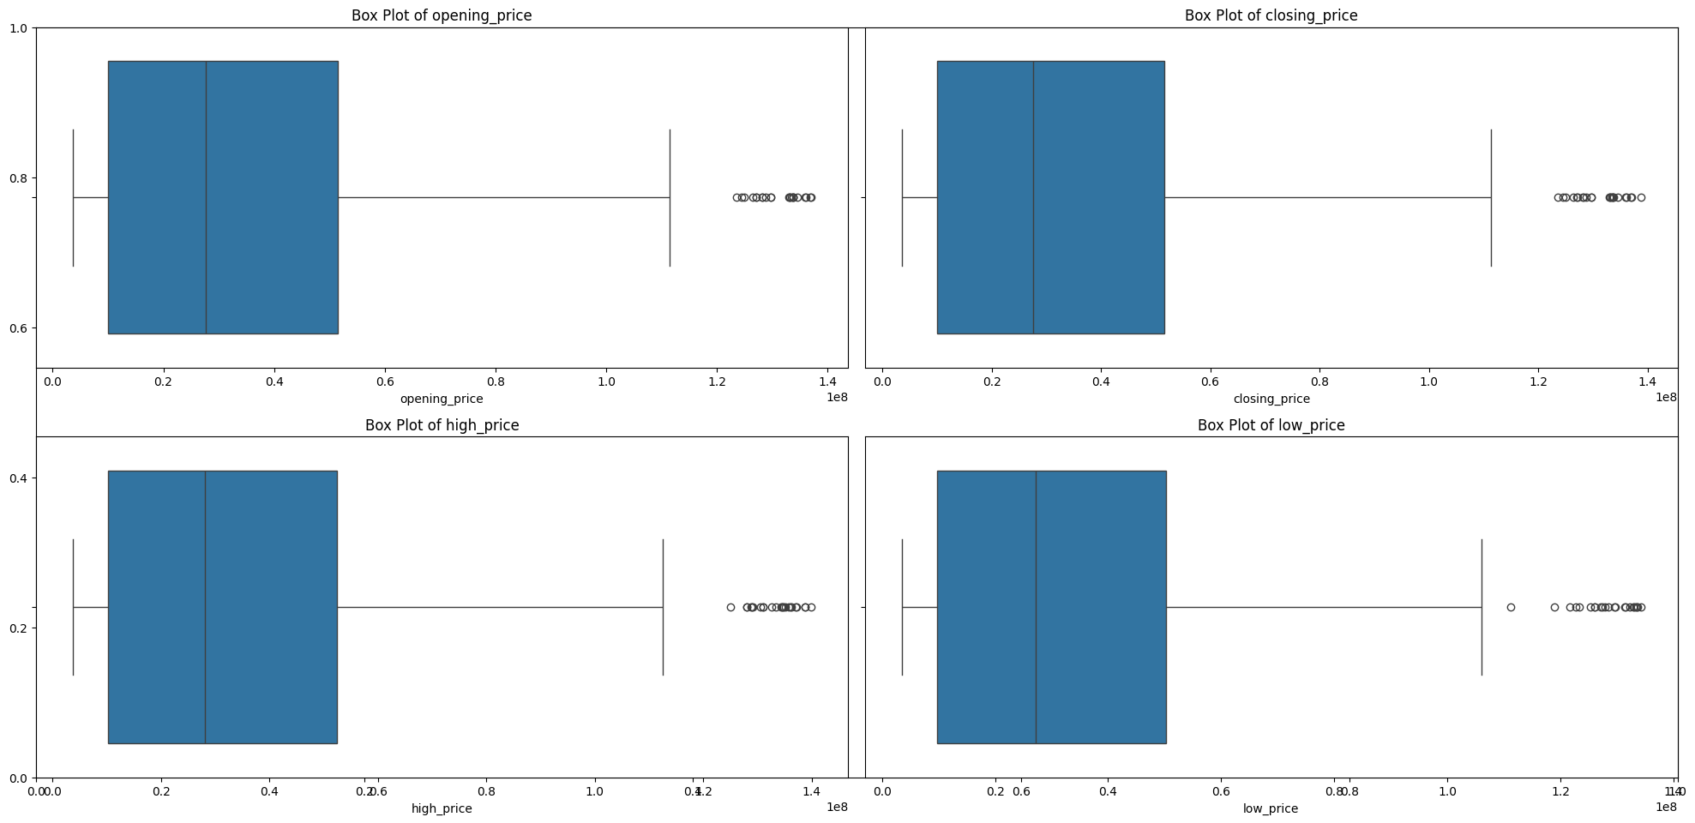
CHAPTER 3
EDA
비트코인 시세 이상치 확인
이상치 개수
시가 : 23
종가 : 24
최고가 : 24
최저가 : 23

Slide 19
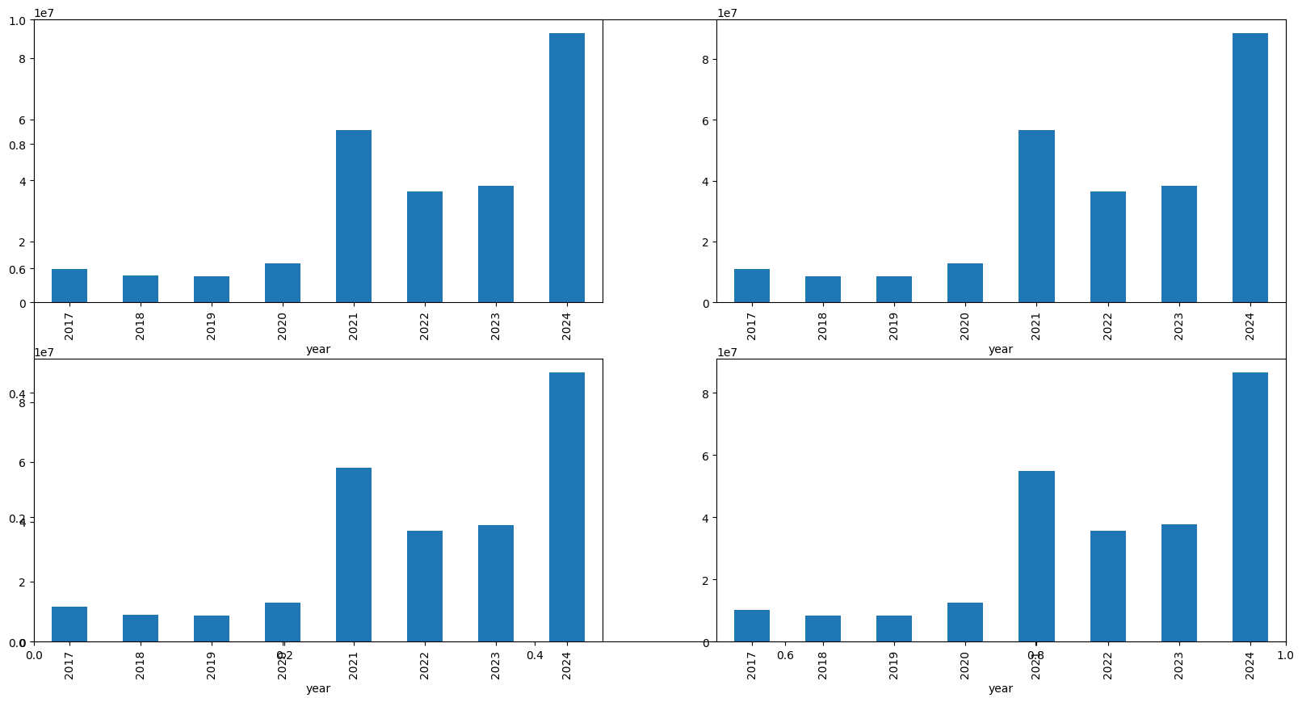
CHAPTER 3
EDA
비트코인 연도별 평균 시세
2024년 비트코인 시세가 높은 이유
- 트럼프의 대선 승리와 친암호화폐 정책
- 기관 투자자들의 관심 증가
- 비트코인 반감기 효과
(비트코인 공급량 감소)
- 비트코인 ETF의 성공

Slide 20

CHAPTER 3
데이터 전처리 과정
데이터 정제
파생변수 생성
데이터 정규화
중복된 데이터 제거
날짜 분리
StandardScaler 사용
날짜 및 시간 통합
가격 차이 계산
데이터 정렬
분기말 여부 확인
열 순서 재배치
타겟 변수 생성

Slide 21
CHAPTER 3
데이터 전처리 과정
파생변수 설정
‘open close’ : 시가 - 종가
‘low-high’ : 최저가 - 최고가
‘is_quarter_end’ : 각 분기의 마지막 달인지 여부
‘target’ : 전날 종가와 오늘 종가를 비교해서 상승할지, 하락할지 예측하는 종속 변수 설정

Slide 22
CHAPTER 3
학습 변수 선택
독립 변수
종속 변수
open-close: 시가-종가 차이
Target:
low-high: 저가-고가 차이
다음 날 주가 상승(1)/하락(0) 예측
- is_quarter_end: 분기말 여부
기존 가격 변수들(시가, 종가, 최고가, 최저가)은 높은 상관관계
(0.9 이상)로 제외
변수 선정 이유
가격 차이와 시기적 특성을 반영하는 변수만 선택

Slide 23
CHAPTER 3
데이터 분할 전략
학습 및 테스트 데이터
검증 데이터
기간 : 2017년 ~ 2023년
기간 : 2024년
용도 : 모델 학습 및 성능 평가
용도 : 실제 예측 성능 검증

Slide 24
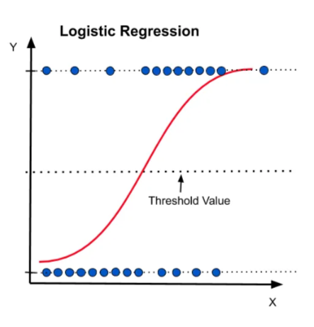
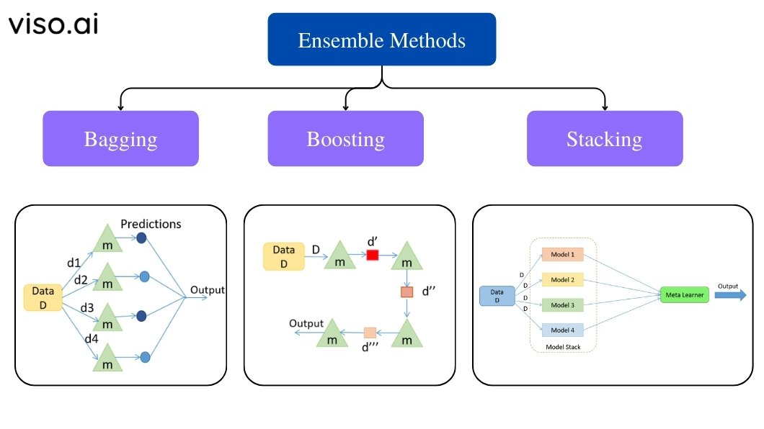
CHAPTER 3
사용한 머신러닝 모델
모델 개요
Logistic Regression
Ensemble Mean
로지스틱 회귀는 선형 모델로, 출력값이 이진 또는 다중 클래스인 경우에 적합한 분류 알고리즘
서로 다른 모델의 결과를 평균으로하여 다시 예측
장점
1. 안정성: 개별 모델의 예측 오류가 상쇄 -> 더 안정적인 예측
2. 일반화 능력 향상: 과적합 줄임
3. 변동성 감소: 특히 암호화폐시장은 변동성이 큼
-> 여러 모델의 결과를 평균내는 것이 신뢰성을 높이는데 도움이 됨
MIRI COMPANY

Slide 25
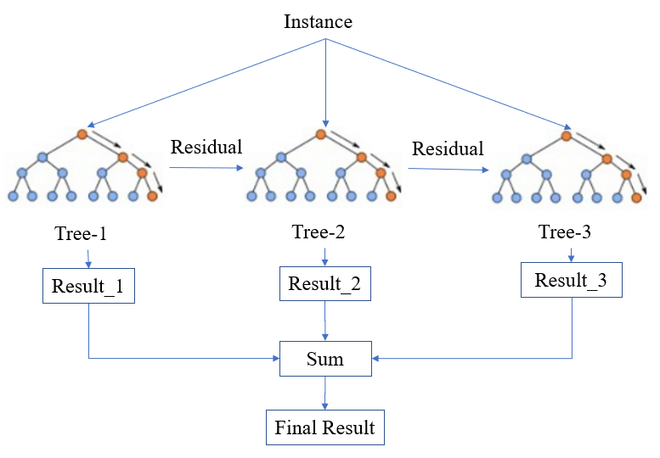

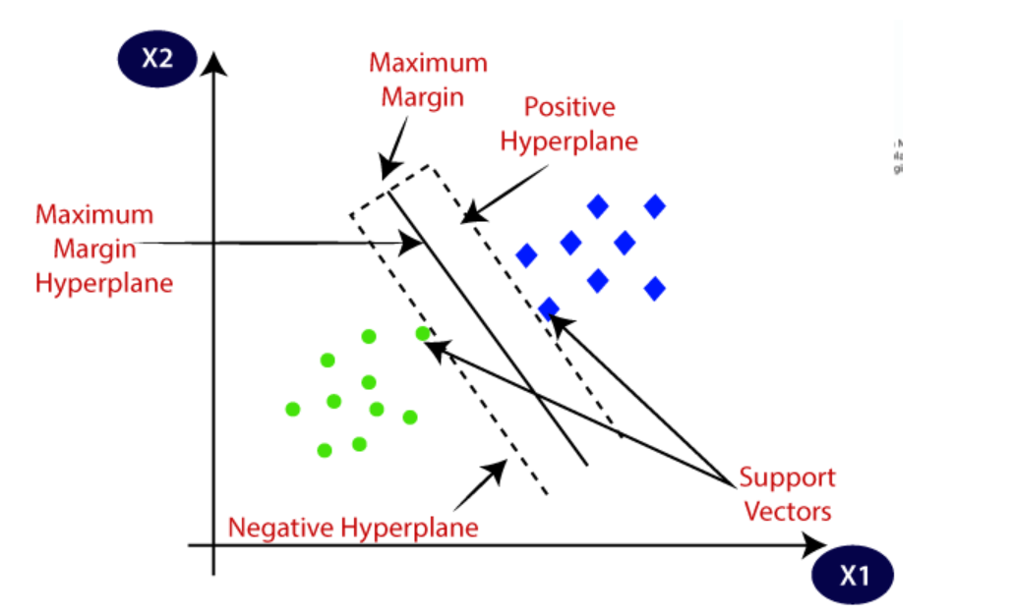
CHAPTER 3
사용한 머신러닝 모델
모델 개요
XGB(XGBoost Classifier)
RandomForest
SVC(Support Vector Classifier)
SVC는 분류 알고리즘으로, 데이터를 분리하는 최적의 값을 찾는 모델. 비선형 분포도 지원하는 것이 특징.
여러 개의 결정트리를 학습시키고 그 결과를 결합하여 예측을 수행하는 머신러닝 알고리즘, 분류와 회귀문제에 적용.
SXGBoost는 Gradient Boosting 알고리즘에 기반한 앙상블 학습 모델, 여러 모델을 결합하여 만듬.
04
04

Slide 26
CHAPTER 3
모델 학습 전략
하이퍼파라미터 튜닝
교차검증 방식
Time series split 방식 사용
그리드서치를 통한 광범위한 파라미터 탐색
- 일반적인 K-fold 대신 시계열 특성 고려
정밀도(Precision) 기준으로 최적 파라미터 선정
시간 순서를 보존하여 데이터 분할
미래 예측의 신뢰성 확보

Slide 27
CHAPTER 3
모델 학습 전략
하이퍼파라미터 튜닝
교차검증 방식
Time series split 방식 사용
그리드서치를 통한 광범위한 파라미터 탐색
- 일반적인 K-fold 대신 시계열 특성 고려
정밀도(Precision) 기준으로 최적 파라미터 선정
시간 순서를 보존하여 데이터 분할
미래 예측의 신뢰성 확보

Slide 28
CHAPTER 3
모델 평가
평가 지표
혼동 행렬 분석
모델 선정 기준
Accuracy
True Positive(TP)
Precision
FP 최소화가 핵심 목표
Recall
True Negative (TN)
Precision이 높은 모델 선호
F1-score
False Positive (FP)
ROCAUC
False Negative (FN)
Confusion Matrix

Slide 29
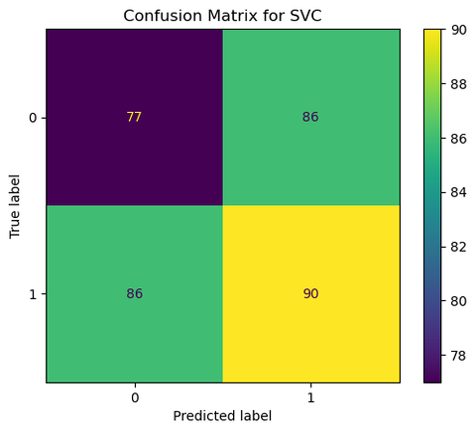
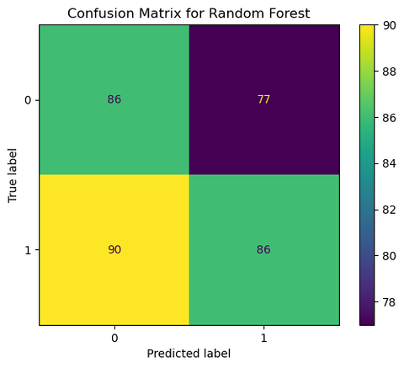
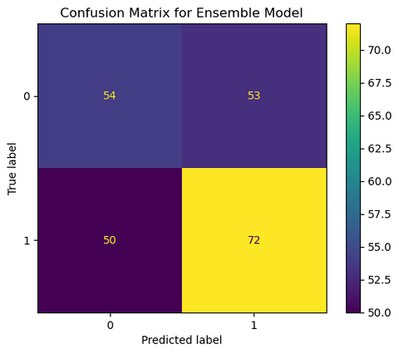
모델평가
CHAPTER 3

Slide 30
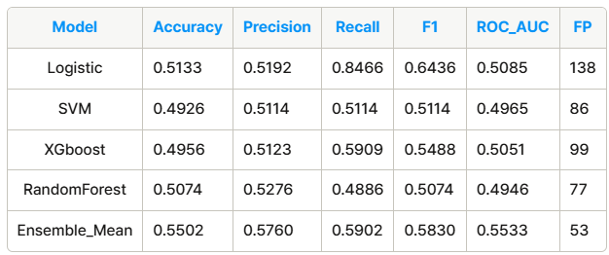
모델평가
CHAPTER 3

Slide 31
CHAPTER 3
모델 평가 결과 분석
혼동 행렬 해석
선정 근거
최종 모델 선정
TP/TN: 예측값과 실제값 일치
Ensemble Mean
Precision = TP/(TP+FP) 지표 최적화
FN: 상승을 하락으로 예측 → 기회 손실만 발생
Precision 점수가 가장 우수
FP 최소화를 통한 투자 손실 위험 관리
실제 투자 손실 위험 최소화
FP: 하락을 상승으로 예측 → 실제 금전적 손실 발생
그리드서치를 통한 최적 파라미터 도출

Slide 32
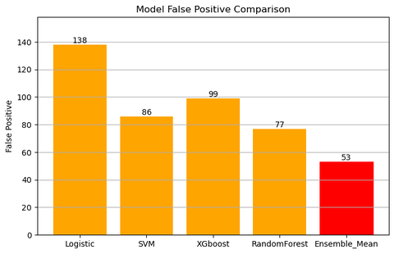
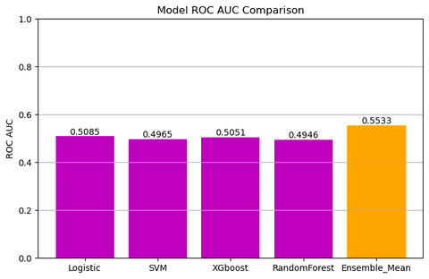
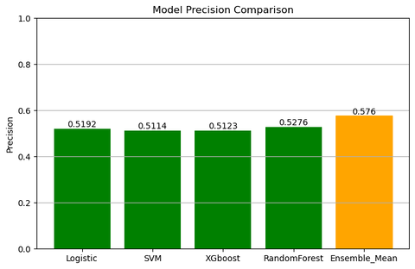
모델평가
CHAPTER 3

Slide 33
한계점
CHAPTER 4
결 론
데이터의 복잡성 -> 글로별 경제상황, 정치적 요인 등 정량적인 데이터만으로 설명하기 힘든 외부 영향을 많이 받음.
정밀도의 한계 -> 0.57라는 긍정적인 결과에도, 투자 의자결정에 활용하기에는 부족한 수준.
한계점 및 향후 개선 방향
개선 방향
추가 독립변수 설정 -> 비트코인 데이터 외에도 매크로 경제 지표, 뉴스, SNS 감성 분석을 포함하여 모델의 입력 변수를 확장.
데이터의 추가 확보-> 활용한 업비트의 API는 2017년 9월 27일부터 지원을 하기 때문에 머신러닝 모델에 적용하기에는 표본의 크기가 부족한 상황, 그리하여 리플, 이더리움과 같은 다른 가상화폐 데이터를 추가하여 개인 투자 성향에 맞춘 포트폴리오를 구성하는 방향.

Slide 34
CHAPTER 5
실패의 역사 1
CHAPTER 4
부 록
볼린저 밴드, RSI, MA 등의 기술적 지표를 독립변수로, 변동성 돌파 여부를 종속변수로 사용했습니다. 실시간으로 비트코인 데이터를 받아오면서 돌파 여부를 분류하는 이진분류모델로 학습시켜 봤으나 돌파 여부는 모델로 예측보다는 실시간 예측으로도 바로 실행할 수 있기 때문에 보류 하였습니다.
실패의 역사
실패의 역사 2
매수 목표 가격을 파생변수로 만들고 종속변수로 설정하여 회귀모델학습을 진행하였습니다. 하지만 매수목표가격은 바로 계산이 가능하기 때문에 종속변수로 설정한 것 자체가 잘못되었습니다. 실제로 모델 학습까지 진행하였을 때도 종속변수의 값 범위가 좁았기때문에 모델이 평균으로 예측을 하기만해도 얼추 비슷하기 때문에 R²값이 1에 근접하여 잘못된 모델임을 알 수 있었습니다
05

Slide 35
팀장으로서 팀원들이 열외 없이 프로젝트에 참여하도록 유도하였습니다. 팀원들이 잘 따라와 준 덕분에 곤란한 상황이 발생하여도 유연하게 대처할 수 있었습니다. 프로젝트 기간이 짧아 아쉬운 점이 있지만, 다음 프로젝트 때는 더 나은 결과물을 낼 수 있도록 하겠습니다.
박훈석
CHAPTER 5
소 감
이번 비트코인 머신러닝 프로젝트를 통해 암호화폐 시장에 대한 깊은 이해와 다양한 매매 전략을 배웠습니다. 특히 데이터 수집과 전처리 경험이 향후 프로젝트에 큰 도움이 될 것입니다. 그러나 타겟을 위한 독립변수 선택에서 어려움을 겪었습니다. 비트코인 시장의 변동성과 외부 요인들로 인해 최적의 변수를 찾는 것이 쉽지 않았습니다. 기술적 지표, 시장 심리, 뉴스 이벤트 등 여러 요소를 고려해야 했지만, 제한된 시간 안에 결정하기가 어려웠습니다.
정민관
머신 러닝을 활용한 첫 프로젝트여서 시작부터 기대가 많이 되었습니다. 하지만 짧은 시간으로 인하여 진행 중 발생한 문제에 대해서 유연하게 대처하지 못했던 점이 아쉬웠습니다. 그래도 좋은 팀원들 덕분에 머신러닝에 관하여 심도 깊게 배울 수 있었던 시간이었습니다. 팀원들에게 진심 가득 담은 감사의 말씀을 전합니다.
이 현
도메인 공부부터 데이터 전처리 과정, 또 그 전처리된 데이터를 바탕으로 다양한 머신러닝 모델을 적용해는 시간이 의미 있었습니다. 하지만 비트코인이라는 도메인 지식이 부족하고 투자에 대한 실전 경험이 없다보니 인사이트 도출에 어려움을 겪었던 점이 아쉬웠던 것 같습니다. 사랑합니다.
신영섭

